Slide 1
БИБЛИОГРАФИЯ
правила оформления
В соответствии с ГОСТ 7.0.100 - 2018

Slide 2
Библиографический список информационных источников должен быть выполнен в соответствии с ГОСТ Р 7.0.100-2018 «Библиографическая запись. Библиографическое описание».
Все данные в библиографическом описании могут быть представлены в полной форме.
Сокращения в библиографическом описании выполняют по ГОСТ Р 7.0.12-2011 «Библиографическая запись. Сокращение слов и словосочетаний на русском языке» и ГОСТ 7.11-2004 «Библиографическая запись. Сокращение слов и словосочетаний на иностранных европейских языках».
Не сокращаются: заглавия во всех областях описания, наименования мест изданий (городов).
Ссылки в тексте работы (не путать со списком литературы!) выполняются по ГОСТ Р7.0.5-2008 «Библиографическая ссылка».

Slide 3
Библиографическое описание
Библиографическое описание содержит библиографические сведения о ресурсе, которые приведены по определенным правилам, устанавливающим наполнение и порядок следования областей и элементов, и предназначены для идентификации и общей характеристики ресурса.
Заголовок библиографической записи составляют по ГОСТ 7.80
Объектами составления библиографического описания являются все виды опубликованных (в том числе депонированных) и неопубликованных ресурсов на любых физических носителях и/или в информационно-телекоммуникационных сетях: книги, нотные, картографические, аудиовизуальные, изобразительные, сериальные издания, нормативные и технические документы, интегрируемые ресурсы, электронные ресурсы, микроформы и другие ресурсы, а также составные части ресурсов, группы однородных и разнородных ресурсов.

Slide 4
Состав библиографического описания
В состав библиографического описания входят следующие области в приведенной ниже последовательности:
область заглавия и сведений об ответственности;
область издания;
специфическая область материала или вида ресурса;
область публикации, производства, распространения и т. д.;
область физической характеристики;
область серии и многочастного монографического ресурса;
область примечания;
область идентификатора ресурса и условий доступности;
область вида содержания и средства доступа.
Области описания состоят из элементов, которые делятся на обязательные, условно-обязательные и факультативные.

Slide 5
Пунктуация
Пунктуация в библиографическом описании выполняет две функции –
обычных грамматических знаков препинания и
знаков предписанной пунктуации, т. е. знаков, имеющих опознавательный характер для областей и элементов библиографического описания.
Предписанная пунктуация способствует распознаванию отдельных элементов в описаниях на разных языках в выходных формах традиционной и машиночитаемой каталогизации.
. – | точка и тире;
. | точка;
, | запятая;
: | двоеточие;
; | точка с запятой;
… | многоточие;
/ | косая черта;
// | две косые черты;
( ) | круглые скобки;
[ ] | квадратные скобки;
+ | знак плюс;
= | знак равенства.
Для разделения областей и элементов, а также для различения предписанной и грамматической пунктуации применяют пробелы в один печатный знак до и после предписанного знака. Исключение составляют знаки «точка» и «запятая», пробелы оставляют только после них.

Slide 6
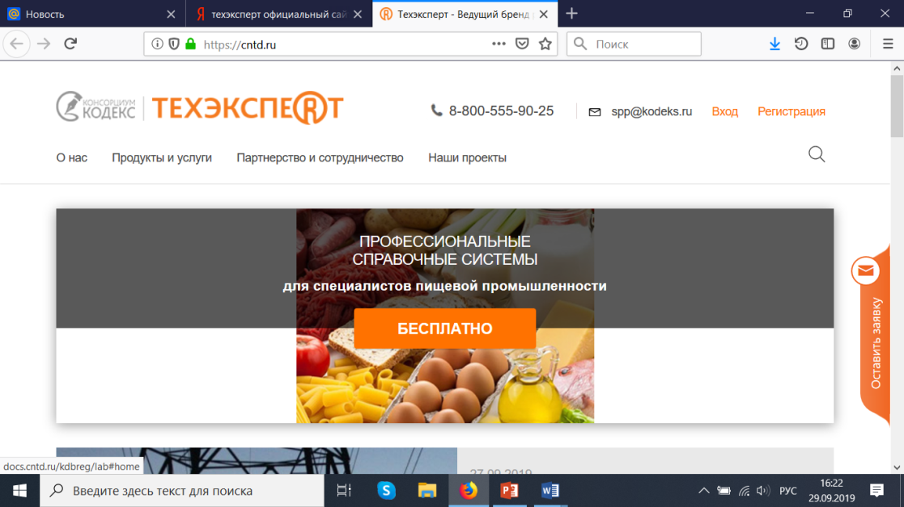
Источники информации о ресурсе
Источником информации для составления библиографического описания является ресурс в целом.
Главным источником информации является элемент ресурса, содержащий идентифицирующие его сведения, – титульный лист, титульный экран, этикетка, наклейка и т. п.
Сведения, сформулированные на основе анализа ресурса, а также заимствованные из источников вне ресурса, во всех областях библиографического описания, кроме области примечания, приводят в квадратных скобках.

Slide 7
Схема библиографического описания
Заголовок (Фамилия, И.О. 1-го автора, если их 1-3). Основное заглавие (Название) : сведения, относящиеся к заглавию (вид, жанр, назначение, утверждение и т.д.) / Первые сведения об ответственности (И.О.Фамилия 1-4 авторов; под ред. И.О.Фамилия). – Сведения об издании (и Дополнительные сведения об издании) (…-е изд., перераб., стереотип. и т.д.). – Сведения о масштабе (или Сведения о форме изложения нотного текста для нотных ресурсов, Сведения о нумерации для сериальных изданий). – Первое место публикации (Город) : Имя издателя, производителя и/или распространителя (название издательства), Дата публикации, производства и/или распространения (год). – Специфическое обозначение материала и объем (кол-во страниц и т.д.) . – (Основное заглавие серии/подсерии или многочастного монографического ресурса, Международный стандартный номер серии/подсерии или многочастного монографического ресурса (ISSN) ; Номер выпуска серии/подсерии или многочастного монографического ресурса). – Примечания(только для электронных и депонированных ресурсов) (URL:).– Международный стандартный номер (ISBN).

Slide 8
Библиографическое описание
составной части ресурса
Объектом библиографического описания составной части ресурса является его часть, для идентификации и поиска которой необходимы сведения как о самой составной части, так и о ресурсе, в котором она помещена.
К составным частям относятся: самостоятельное произведение, самостоятельный раздел ресурса; часть ресурса, имеющая заглавие; часть ресурса, не имеющая самостоятельного заглавия, но выделенная в целях библиографической идентификации.
Ресурс, содержащий составную часть, именуется ниже идентифицирующим ресурсом.
Сведения о составной части ресурса // Сведения об идентифицирующем ресурсе. – Сведения о местоположении составной части в ресурсе. – Примечания.

Slide 9
Издание одного автора
Земсков, Ю.П. Материаловедение : учебное пособие / Ю.П. Земсков. — Санкт-Петербург : Лань, 2019. — 188 с. — ISBN 978-5-8114-3392-6.

Slide 10
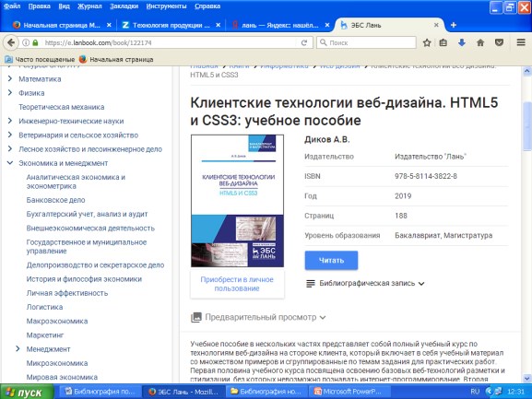
Титульный лист
Сведения об ответственности
Основное заглавие
Сведения, относящиеся к заглавию
Место публикации
имя издателя
дата
Диков, А.В. Клиентские технологии веб-дизайна. HTML5 и CSS3 : учебное пособие / А.В. Диков. — Санкт-Петербург : Лань, 2019. — 188 с. — ISBN 978-5-8114-3822-8 // Лань : электронно-библиотечная система : [сайт]. — [Санкт-Петербург] : Лань, 2011-2019. - URL: https://e.lanbook.com/book/122174 (дата обращения: 23.09.2019).

Slide 11
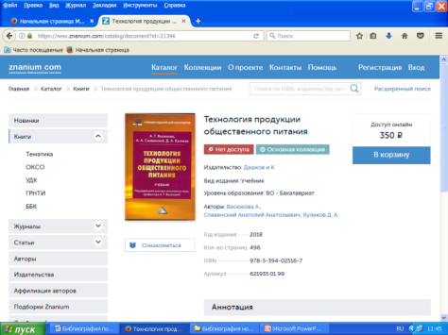
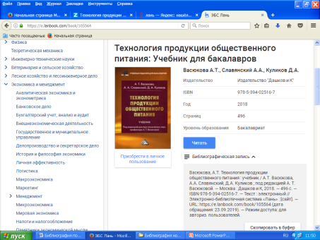
Титульный лист
Основное заглавие
Серия
Сведения, относящиеся к заглавию
Сведения об ответственности
Место публикации
имя издателя
дата
Издание 2-3 авторов
Васюкова, А.Т. Технология продукции общественного питания : учебник / А.Т. Васюкова, А.А. Славянский, Д.А. Куликов ; под редакцией А. Т. Васюковой. — Москва : Дашков и К, 2018. — 496 с. — (Учебные издания для бакалавров). - ISBN 978-5-394-02516-7 // Лань : электронно-библиотечная система : [сайт]. — [Санкт-Петербург] : Лань, 2011-2019.. — URL: https://e.lanbook.com/book/105564 (дата обращения: 23.09.2019).

Slide 12
Серия
Титульный лист
Основное заглавие
Сведения, относящиеся к заглавию
Сведения об ответственности
Сведения об издании
Издание 4 и более авторов, или выпущенное под редакцией
Банковское дело : учебник / под редакцией Н.Н.Наточеевой. — 2-е изд., перераб. и доп. — Москва : Дашков и К, 2019. — 270 с. — (Учебные издания для бакалавров). — ISBN 978-5-394-03046-8 // Лань : электронно-библиотечная система : [сайт]. — [Санкт-Петербург] : Лань, 2011-2019. - URL: https://e.lanbook.com/book/119230 (дата обращения: 23.09.2019).
Место публикации
имя издателя
дата

Slide 13
Особенности описания электронных ресурсов
Для электронных ресурсов сетевого распространения обязательным является примечание об электронном адресе ресурса в сети Интернет и дате обращения, условно-обязательным –примечание о режиме доступа.
Электронный адрес ресурса в сети «Интернет» приводят после аббревиатуры URL(прежде –Режим доступа). После электронного адреса в круглых скобках указывают сведения о дате обращения к ресурсу: слова «дата обращения», число, месяц и год(п. 5.8.6.4 ГОСТа):.
–URL: http://www.rba.ru(дата обращения: 14.04.2018)
дату публикации в электронных журналах приводят вместо даты обращения:.
–URL: http://www.nilc.ru/journal/. – Дата публикации: 21.04.2017
Для электронных локальных ресурсов обязательно указывают системные требования и сведения об источнике основного заглавия (п.5.8.6.3 ГОСТа)..
– Загл. с этикетки видеодиска

Slide 14
Аудиоиздания
Лермонтов, М. Ю. Герой нашего времени : роман : [аудиокнига] / М. Ю. Лермонтов ; читает И. Басов. – Москва : Звуковая книга, 2007. – 1 CD-ROM (6 ч 55 мин). – Загл. с титул. экрана.
Карамзин, Н. М. История государства Российского : от Рюрика до Иоанна Васильевича : тома 1–9 : [аудиокнига] / Н. М. Карамзин ; читают Д. Напалков, Е. Чубарова. – Москва : 1С-Паблишинг, 2011. – 1 DVD-ROM (73 ч 30 мин). – (1С: Аудио-книги). – Загл. с титул. экрана.
«Аквариум», рок-группа (Санкт-Петербург). Архангельск / «Аквариум». – Москва : Мистерия звука, 2011. – 1 СD DA. – Загл. с титул. экрана.
Мультимедийные электронные издания
Романова, Л. И. Английская грамматика : тестовый комплекс / Л. Романова. – Москва : Айрис : MagnaMedia, 2014. – 1 CD-ROM. – (Океан знаний). – Загл. с титул. экрана.
Окружающий мир : 1-й класс : [электронное учебное пособие]. – Москва : 1С, 2016. – 1 CD-ROM : зв., цв. – (1С: Школа). – Загл. с титул. экрана. – ISBN 978-5-9677-2375-9.
Компьютерные программы
КОМПАС-3D LT V 12 : система трехмерного моделирования [для домашнего моделирования и учебных целей] / разработчик «АСКОН». – Москва : 1С, 2017. – 1 СD-ROM. – (1С: Электронная дистрибьюция). – Загл. с титул. экрана.
Электронный паспорт здоровья ребенка (школьника) / разработчик: Академический МИАЦ. – Москва : 1С, 2017. – 1 СD-ROM. – (1С: Электронная дистрибьюция). – Загл. с титул. экрана.

Slide 15
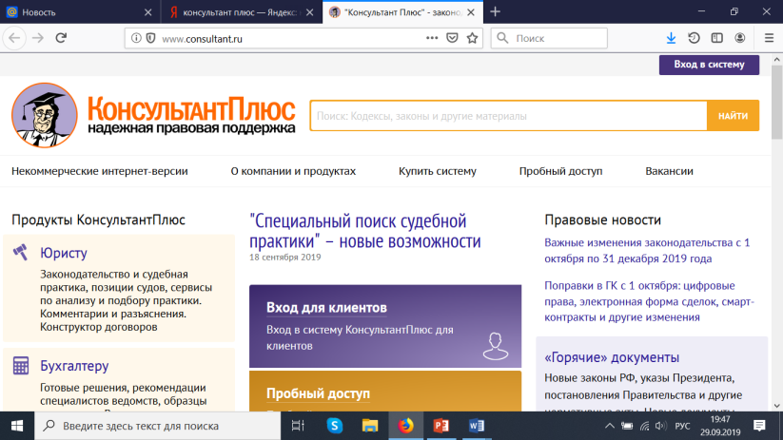
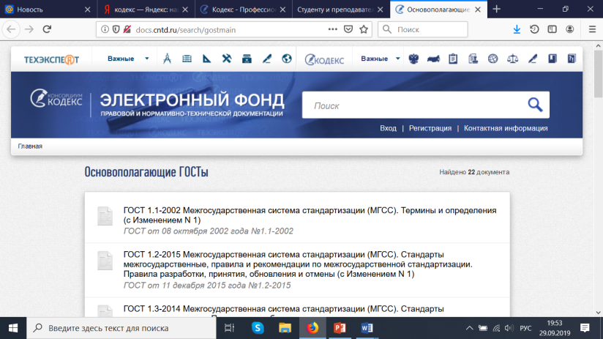
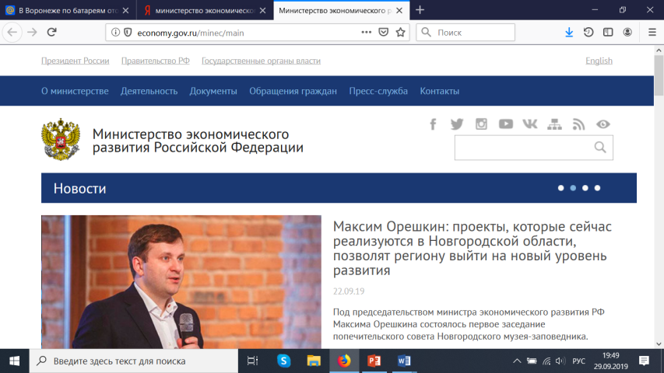
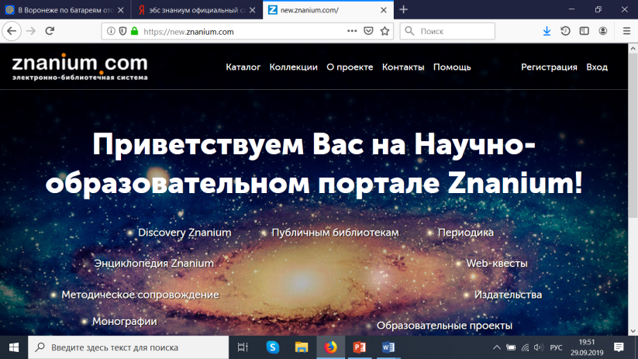
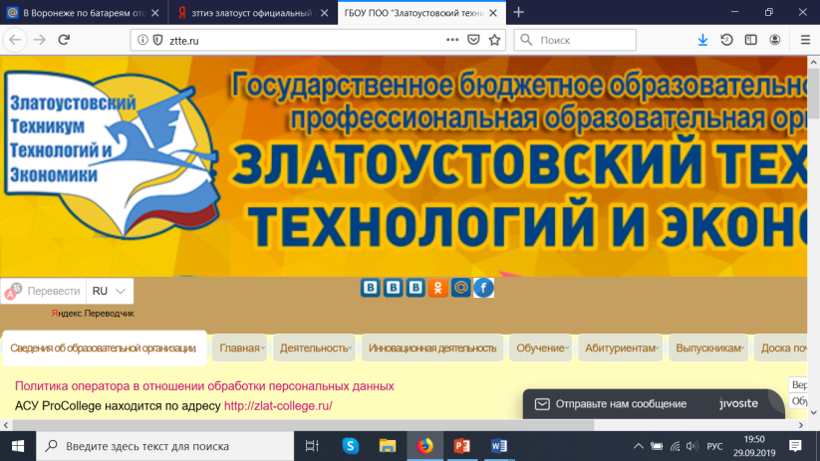
Особенности описания сетевых ресурсов

Slide 16
ZNANIUM. COM : электронно-библиотечная система : [научно-образовательный портал]. – Москва : Знаниум, 2011-2019. – URL : https://new.znanium.com/ (дата обращения 23.09.2019).

Slide 17
ZNANIUM. COM : электронно-библиотечная система : [научно-образовательный портал]. – Москва : Знаниум, 2011-2019. – URL : http://new.znanium.com/ (дата обращения 23.09.2019).
ЛАНЬ : электронно-библиотечная система : сайт. – Санкт-Петербург : Лань, 2011-2019. – URL : http://e.lanbook.com/(дата обращения: 03.09.2019).
Электронная библиотека : библиотека диссертаций : сайт / Российская государственная библиотека. – Москва : РГБ, 2003 – . – URL: http://dvs.rsl.ru/(дата обращения: 03.09.2019).
Техэксперт : [сайт] / Консорциум «Кодекс». - [Москва] : Кодекс, 2019. – URL: https://cntd.ru/ (дата обращения 30.09.2019).
Министерство юстиции Российской Федерации : [сайт]. – Москва : Министерство юстиции Российской Федерации, 2003-2019. – URL: https://minjust.ru/ru/ (дата обращения 30.09.2019).

Slide 18
ОПИСАНИЕ ЗАКОНОДАТЕЛЬНЫХ МАТЕРИАЛОВ
При включении в список литературы законодательных материалов (законы РФ, постановления Правительства, кодексы и т.д.), стандартов, нормативно-технической документации (ГОСТы, СНиПы, СанПиНы, ЕНиРы, ТЕРы и т.д.) необходимо проверить их статус (действующий).
Земельный кодекс Российской Федерации : Федеральный закон от 25.10.2001 No 136-ФЗ (ред. от 02.08.2019) // Собрание законодательства Российской Федерации. – 2019. – No 44. – ст. 4147, 1448
Об общих принципах организации местного самоуправления в Российской Федерации : Федеральный закон № 131-ФЗ : [принят Государственной думой 16 сентября 2003 года : одобрен Советом Федерации 24 сентября 2003 года]. – Москва : Проспект, 2017. – 158 с. – ISBN 978-5-392-26365-3.
Уголовный кодекс Российской Федерации : УК : текст с изменениями и дополнениями на 1 августа 2017 года : [принят Государственной думой 24 мая 1996 года : одобрен Советом Федерации 5 июня 1996 года]. – Москва : Эксмо, 2017. – 350 с. – (Актуальное законодательство). – ISBN 978-5-04-004029-2.
Правила дорожного движения : с новыми штрафами : по состоянию на 01.06.2017 : [утверждены Советом министров – Правительством Российской Федерации 23.10.1993]. – Ростов-на-Дону : Феникс, 2017. – 94 с. – (Библиотека автомобилиста). – ISBN 978-5-222-29588-5.

Slide 19
ОПИСАНИЕ ЗАКОНОДАТЕЛЬНЫХ МАТЕРИАЛОВ
Сетевой ресурс
Земельный кодекс Российской Федерации : Федеральный закон от 25.10.2001 No 136-ФЗ (ред. от 02.08.2019) // КонсультантПлюс : надежная правовая поддержка : [сайт]. – Москва : КонсультантПлюс, 1997-2019. - URL: http://www.consultant.ru/document/Cons_doc_LAW_33773/ (дата обращения: 28.09.2019).
Об образовании в Российской Федерации : Федеральный закон от 29.12.2012 No 273-ФЗ : с изм. на 26 июля 2019 г. // Техэксперт : [сайт] / Консорциум «Кодекс». - [Москва] : Кодекс, 2019. – URL: http://docs.cntd.ru/document/zakon-rf- ob-obrazovanii-v- rossijskoj-federacii (дата обращения: 28.09.2019).
О противопожарном режиме (вместе с «Правилами противопожарного режима в Российской Федерации») : постановление Правительства РФ от25.04.2012 No 390 // Техэксперт : [сайт] / Консорциум «Кодекс». - [Москва] : Кодекс, 2019. – URL: http://docs.cntd.ru/document/902344800 (дата обращения: 10.06.2019).

Slide 20
ОПИСАНИЕ СТАНДАРТОВ,
НОРМАТИВНО-ТЕХНИЧЕСКОЙ ДОКУМЕНТАЦИИ
ГОСТ Р 57647–2017. Лекарственные средства для медицинского применения. Фармакогеномика. Биомаркеры : национальный стандарт Российской Федерации : издание официальное : утвержден и введен в действие Приказом Федерального агентства по техническому регулированию и метрологии от 8 сентября 2017 г. № 1042-ст : введен впервые : дата введения 2018–07–01 / подготовлен Первым Московским государственным медицинским университетом имени И. М. Сеченова Министерства здравоохранения Российской Федерации. – Москва : Стандартинформ, 2017. – IV, 7, [1] c.
ГОСТ Р 57618.1–2017. Инфраструктура маломерного флота. Общие положения : национальный стандарт Российской Федерации : издание официальное : утвержден и введен в действие Приказом Федерального агентства по техническому регулированию и метрологии от 17 августа 2017 г. № 914-ст : введен впервые : дата введения 2018–01–01 / разработан ООО «Техречсервис». – Москва : Стандартинформ, 2017. – IV, 7 c.
ГОСТ 33980-2016. Продукция органического производства. Правила производства, переработки, маркировки и реализации (с Поправкой). – Москва : Стандартинформ, 2016. – 85 с.
ГОСТ Р 58090-2018. Клиническое обследование непродуктивных животных. Общие требования. – Москва : Стандартинформ, 2018. – 12 с.

Slide 21
ОПИСАНИЕ СТАНДАРТОВ,
НОРМАТИВНО-ТЕХНИЧЕСКОЙ ДОКУМЕНТАЦИИ
Сетевой ресурс
ГОСТ Р ИСО 1999-2017. Акустика. Оценка потери слуха вследствие воздействия шума // Техэксперт : [сайт] / Консорциум «Кодекс». - [Москва] : Кодекс, 2019. – URL: http://docs.cntd.ru/document/1200157242(дата обращения: 29.08.2019).
СНиП 23-03-2003. Защита от шума // Техэксперт : [сайт] / Консорциум «Кодекс». - [Москва] : Кодекс, 2019. – URL: http://docs.cntd.ru/document/1200035251(дата обращения: 28.08.2019).
СП 48.13330.2011. Организация строительства. Актуализированная редакция СНиП 12-01-2004 (с Изменением No 1) : утв. Приказ Минстроя России от 26.08.2016 № 597 // Техэксперт : [сайт] / Консорциум «Кодекс». - [Москва] : Кодекс, 2019. – URL: http://docs.cntd.ru/document/1200084098(дата обращения: 12.03.2019).
СанПиН 2.2.1/2.1.1.1278-03. Гигиенические требования к естественному, искусственному и совмещенному освещению жилых и общественных зданий : с изм. от 15 марта 2010 г. // Меганорм : [сайт]. – URL: https://meganorm.ru/Data2/1/4294844/4294844923.htm(дата обращения: 28.08.2019).

Slide 22
Составные части ресурсов
Статья из сборника
Калинина, Г. П. Развитие научно-методической работы в Книжной палате / Г. П. Калинина, В. П. Смирнова. // Российская книжная палата: славное прошлое и надежное будущее : материалы научно-методической конференции к 100-летию РКП / Информационное телеграфное агентство России (ИТАР-ТАСС), филиал «Российская книжная палата»; под общей редакцией К. М. Сухорукова. – Москва : РКП, 2017. – С. 61–78.
...из журнала, газеты
Влияние психологических свойств личности на графическое воспроизведение зрительной информации / С. К. Быструшкин, О. Я. Созонова, Н. Г. Петрова [и др.] // Сибирский педагогический журнал. – 2017. – № 4. – С. 136–144.
Скрипник, К. Д. Лингвистический поворот и философия языка Дж. Локка: интерпретации, комментарии, теоретические источники / К. Д. Скрипник. // Вестник Удмуртского уни­вер­си­те­та. Се­рия: Фи­ло­со­фия. Пси­хо­ло­гия. Пе­да­го­ги­ка. – 2017. – Т. 27, вып. 2. – С. 139–146.
Московская, А. А. Между социальным и экономическим благом: конфликт проектов легитимации социального предпринимательства в России / А. А. Московская, А. А. Берендяев, А. Ю. Москвина. // Мониторинг общественного мнения : экономические и социальные перемены. – 2017. – № 6. – С. 31–35. – URL: https://wciom.ru/fileadmin/file/monitoring/2017/142/2017_142_02_Moskovskaya.pdf (дата обращения: 11.03.2017).

Slide 23
Порядок расположения
библиографических записей
в разделе «БИБЛИОГРАФИЯ»
Нормативные документы
(располагаются в порядке убывания значимости, внутри группы в алфавитном порядке)
Международные нормативные акты
Нормативные акты РФ:
Конституция РФ
Кодексы РФ
Законы РФ
Постановления Правительства РФ
Региональные законодательные акты
Прочие информационные источники
(печатные и электронные, располагаются в алфавитном порядке)

Slide 24
БИБЛИОГРАФИЯ
Конституция Российской Федерации : принята всенародным голосованием 12.12.1993 : с учетом поправок, внесенных Законами РФ о поправках к Конституции РФ от 30.12.2008 N 6-ФКЗ, от 30.12.2008 N 7-ФКЗ, от 05.02.2014 N 2-ФКЗ, от 21.07.2014 N 11-ФКЗ // КонсультантПлюс : надежная правовая поддержка : [сайт]. – Москва : КонсультантПлюс, 1997-2019. - URL: http://www.consultant.ru/document/cons_doc_LAW_28399/ / (дата обращения: 28.09.2019).
Трудовой кодекс Российской Федерации : федеральный закон от 30.12.2001 N 197-ФЗ (ред. от 02.08.2019) // КонсультантПлюс : надежная правовая поддержка : [сайт]. – Москва : КонсультантПлюс, 1997-2019. - URL: http://www.consultant.ru/document/cons_doc_LAW_34683// (дата обращения: 28.09.2019).
О переносе выходных дней в 2020 году : постановление Правительства РФ от 10.07.2019 N 875 // // КонсультантПлюс : надежная правовая поддержка : [сайт]. – Москва : КонсультантПлюс, 1997-2019. - URL: http://www.consultant.ru/document/cons_doc_LAW_328918/#dst100005 (дата обращения: 28.09.2019).
Байдина, О. Премии быть? // Трудовое право. – 2019. - № 8. – С. 35-42.
Крицкая, М. В погоне за успехом: как правильно выделять лучших сотрудников // Контур : журнал. - URL: https://kontur.ru/articles/378. – Дата публикации: 05.09.2019
Министерство труда и социальной защиты Российской федерации : [официальный сайт]. – Москва. – URL: https://rosmintrud.ru/ (дата обращения 30.09.2019).
Кочанова, Т. Директор выписал себе премию // Трудовое право. - 2019. - № 9. – С.23-32.
Трудовое право: учебник для студентов вузов / под ред. К.К. Гасанова, Ф.Г. Мышко. — 6-е изд., перераб. и доп. — Москва : ЮНИТИ-ДАНА: Закон и право, 2017. — 551 с. — (Серия «Dura lex, sed lex»). - ISBN 978-5-238-02852-1 // ZNANIUM. COM : электронно-библиотечная система : [научно-образовательный портал]. – Москва : Знаниум, 2011-2019. - URL: https://new.znanium.com/catalog/document?id=341166.
Трудовое право : учебник для бакалавриата / под ред. В. М. Лебедева. — 2-е изд., перераб. — Москва : Норма : ИНФРА-М, 2019. - 368 с. -ISBN 978-5-91768-923-4 // ZNANIUM. COM : электронно-библиотечная система : [научно-образовательный портал]. – Москва : Знаниум, 2011-2019.. - URL: https://new.znanium.com/catalog/product/1023807.
Федоров, В.К. Управление трудовыми ресурсами в инновационных процессах : монография / В.К. Федоров., М.Н Черкасов, А.В. Луценко; под ред. Федорова В.К. - Москва : РИОР, 2014. - 208 с. - (Научная мысль). - ISBN 978-5-369-01363-2.

